Slide 1
DynamoDB

Slide 2
Mục lục
Khái niệm
Thành phần chính
Dynamo API
Mô hình hóa dữ liệu (data modeling)
Các bước lập mô hình với DynamoDB (Steps for Modeling with DynamoDB)

Slide 3

DynamoDB

Slide 4
Khái niệm
DynamoDB là một dịch vụ cơ sở dữ liệu NoSQL hoàn toàn quản lý do Amazon Web Services (AWS) cung cấp. Được thiết kế để cung cấp hiệu suất cao, độ trễ thấp và khả năng mở rộng tự động

Slide 5
Thành phần chính
Tables, items, and attributes
Primary key
Secondary index

Slide 6
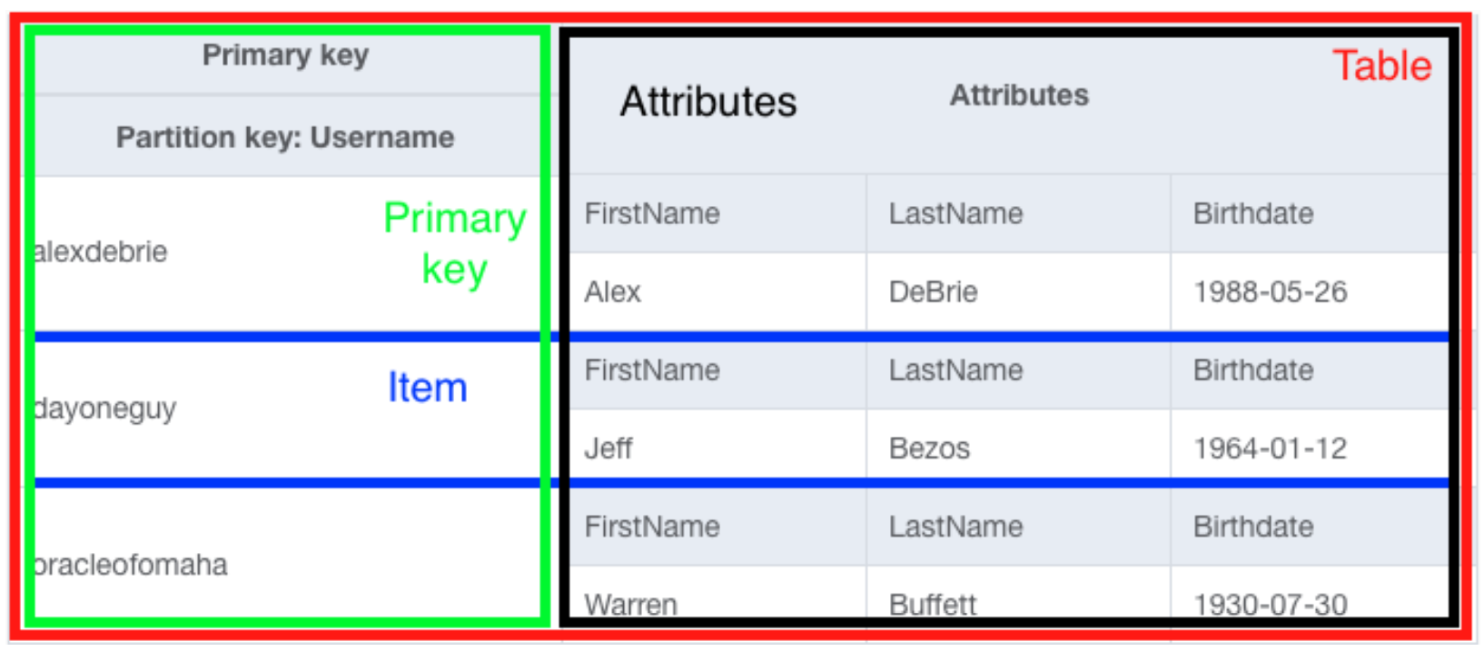
Tables, items, and attributes

Slide 7
Tables, items, and attributes
Table: Là đơn vị lưu trữ dữ liệu chính, tương tự như bảng trong cơ sở dữ liệu quan hệ. Mỗi bảng chứa items.
Item: Tương tự như một hàng trong cơ sở dữ liệu quan hệ. Mỗi item có một khóa chính và có thể chứa nhiều thuộc tính.
Attribute: Tương tự như các cột trong cơ sở dữ liệu quan hệ. Mỗi thuộc tính có một tên và một giá trị.

Slide 8
Primary key
Partition key: Là một thuộc tính duy nhất xác định mỗi mục trong bảng. DynamoDB sử dụng giá trị của khóa phân vùng làm đầu vào cho hàm băm để xác định phân vùng nơi mục được lưu trữ.
Composite primary key: Bao gồm khóa phân vùng (partition key) và khóa sắp xếp (sort key). Khóa phân vùng xác định phân vùng và khóa sắp xếp định nghĩa cách sắp xếp dữ liệu trong phân vùng.

Slide 9
Secondary indexes
Có thể có 1 hoặc nhiều secondary indexs trong một table. Cho phép truy vấn dữ liệu theo các thuộc tính khác ngoài khóa chính. Có hai loại:
Global Secondary Index (GSI): Có thể có cả khóa phân vùng và khóa sắp xếp khác với bảng chính.
Local Secondary Index (LSI): Có cùng khóa phân vùng nhưng khóa sắp xếp khác với bảng chính.
Mặc định, mỗi bảng có tối đa 20 GSI và 5 LSI

Slide 10
DynamoDB Streams
Tính năng cho phép theo dõi các thay đổi dữ liệu (thêm/sửa/xóa) trong bảng cung cấp luồng dữ liệu với thông tin chi tiết về các hoạt động. Mỗi thay đổi được ghi dưới dạng một bản ghi (record)
Mỗi bản ghi có thời gian tồn tại là 24 giờ, sau đó chúng sẽ tự động bị xóa khỏi luồng.

Slide 11
Dynamo API
Control plane
Data plane
DynamoDB Streams
Transactions

Slide 12
Control plane
Cho phép tạo, quản lý bảng và các thành phần như indexes, streams và các thành phần khác phụ thuộc vào bảng. Bao gồm:
Create table
DescribeTable
ListTables
UpdateTable
DeleteTable

Slide 13
Data plane
Cho phép CRUD dữ liệu trên bảng. Một vài API cho phép bạn đọc từ secondary index. Bao gồm:
Creating data: PutItem, BatchWriteItem
Read data: GetItem (sử dụng primary key), BatchGetItem , Query (đọc dữ liệu từ một partitition key), Scan (đọc dữ liệu trong bảng)
Updating data: UpdateItem
Deleting data: DeleteItem, BatchWriteItem

Slide 14
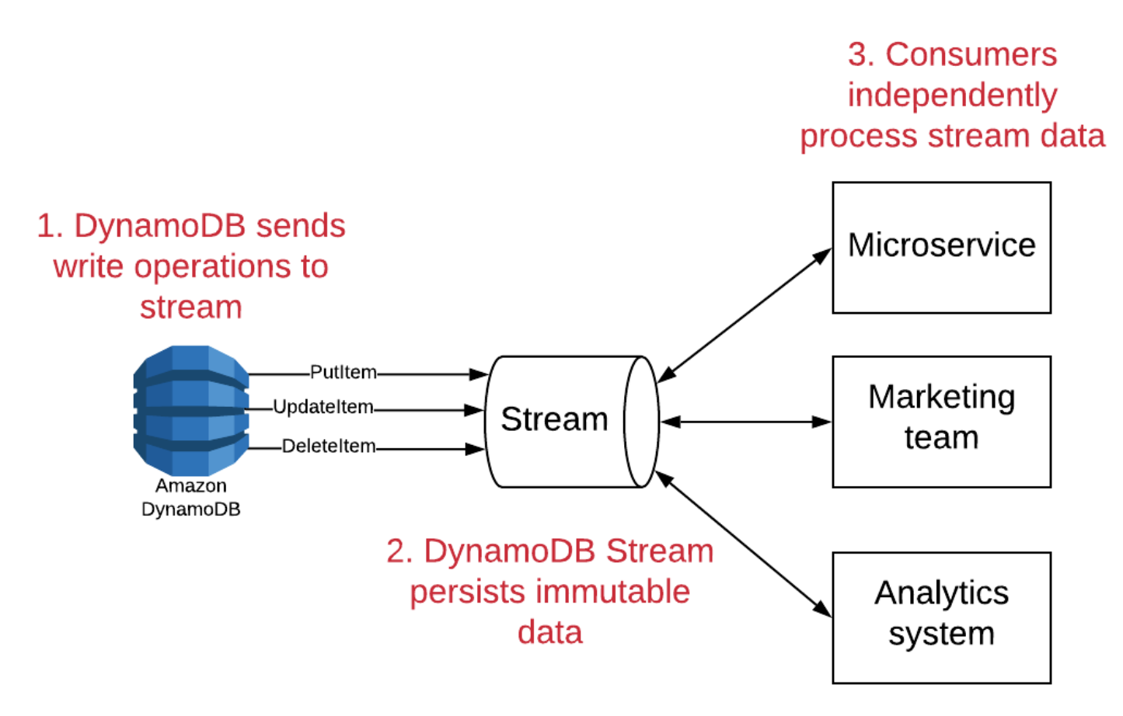
DynamoDB Streams

Slide 15
DynamoDB Streams
Cho phép enable/disable stream trên table. Bao gồm:
ListStreams: danh sách toàn bộ stream hoặc chỉ stream trong table cụ thể
DescribeStream
GetShardIterator: trả về shard iterator, cấu trúc dữ liệu cho phép bạn sử dụng để lấy records từ stream
GetRecords: sử dụng shard iterator để lấy records

Slide 16
Transactions
Cho phép nhóm nhiều thao tác ghi hoặc đọc lại với nhau thành một đơn vị logic duy nhất, đảm bảo tất cả các thao tác trong giao dịch đều thành công hoặc tất cả đều thất bại. Bao gồm:
TransactWriteItems: Thực hiện nhiều thao tác ghi (PutItem, UpdateItem, DeleteItem) như một giao dịch duy nhất.
TransactGetItems: Lấy nhiều mục từ một hoặc nhiều bảng như một giao dịch duy nhất.

Slide 17
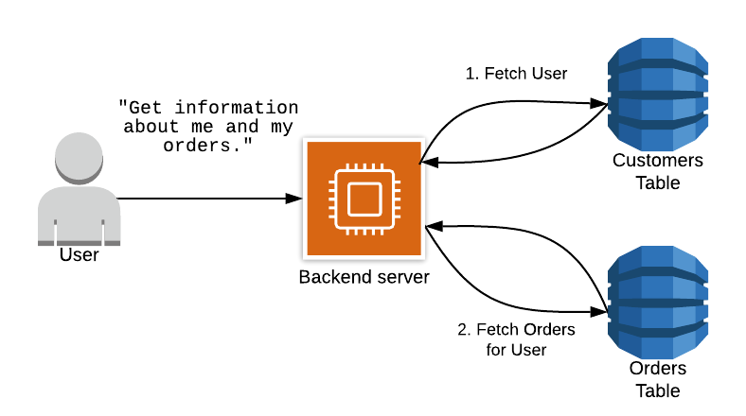
Data modeling
Notes:
Ví dụ: về trang thương mại điện tử, chúng ta muốn lấy thông tin về khác hàng và đơn đặt hàng. Chúng ta đặt thông tin về khách hàng và đơn hàng ở các table khác nhau. Vì DynamoDB không có join, nên ta cần tối thiểu 2 request để lấy thông tin khách hàng và đơn hàng.
Giải pháp: ta có thể pre-join thành item trong bảng
Reference: https://www.alexdebrie.com/posts/dynamodb-single-table

Slide 18
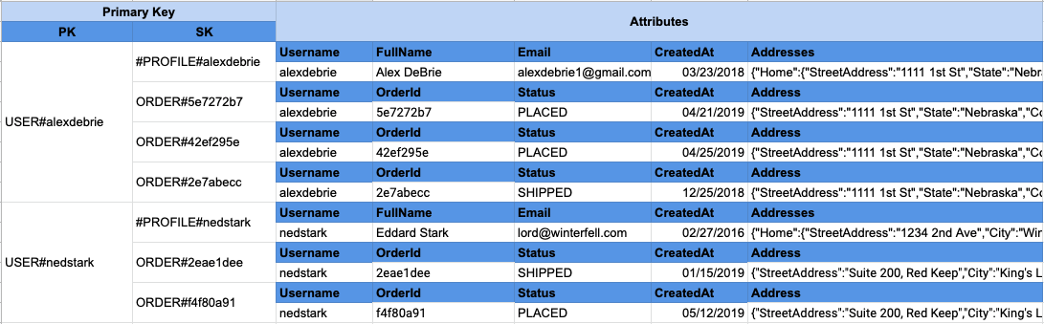
Data modelling
Notes:
Sử dụng cách thiết kế này với query API, ta có thể lấy thông tin user và order trong 1 request, có thể thấy những item liên quan đến user sẽ cùng trong 1 item collection.

Slide 19
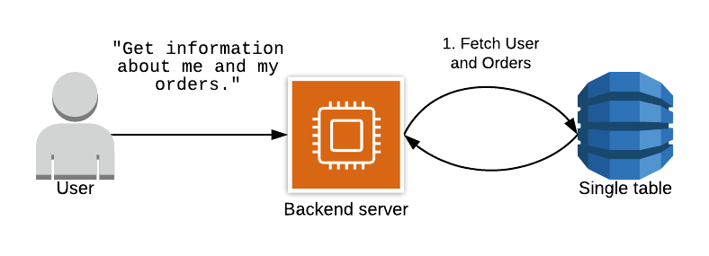
Data modelling

Slide 20
Data modelling
Single Table Design là một chiến lược thiết kế cơ sở dữ liệu trong đó tất cả các loại dữ liệu được lưu trữ trong một bảng duy nhất. . Dữ liệu được phân biệt và tổ chức bằng cách sử dụng các khóa chính và các thuộc tính khác.
Multi Table Design là một chiến lược thiết kế trong đó các loại dữ liệu khác nhau được lưu trữ trong các bảng riêng biệt. Mỗi bảng có cấu trúc và mục đích cụ thể của riêng nó.
Notes:
2 cách thiết kế:

Slide 21
Single table
Ưu điểm:
Hỗ trợ truy vấn nhiều loại dữ liệu trong một request →giảm độ trễ
Giảm số lượng bảng cần quản lý (permission, monitor, …)
Nhược điểm:
Thời gian tìm hiểu thiết kế bảng
Phức tạp trong việc thiết kế khóa
Khó sử dụng khi triển khai cùng GraphQL

Slide 22
Multiple table
Ưu điểm:
Tách biệt dữ liệu rõ rang
Thiết kế đơn giản hơn
Nhược điểm:
Tăng chi phí: do quản lý nhiều bảng
Tăng số lượng yêu cầu truy vấn

Slide 23
Data modeling schema design
Xác định yêu cầu ứng dụng
Tạo mô hình thực thể liên kế (entity-relationship diagram - EDR)
Liệt kê mẫu truy cập (access pattern) cần hỗ trợ (queries và writes)
Lập mô hình hóa cấu trúc khóa chính
Thỏa mãn các mẫu truy cập với secondary index

